Slide 1
ライフイベントと費用のイメージ
ライフイベントの中でも、多くの費用がかかるものに結婚費用、教育資金、住宅資金、老後資金があげられます。多くの費用が必要ということは、貯めるのにたくさんの時間がかかるということ。早めに準備する＝資金計画を立てることが大切です。
結婚費用
教育資金
結婚式を挙げるには、平均で約327万円の費用がかかります。実際にはご祝儀などで負担は減りますが、まとまったお金を準備しなければいけません。
幼稚園（保育園）から、大学などを卒業するまでの学費を教育資金といいます。進学先によって、必要な費用は変わってきます。
※千円単位を四捨五入した金額。
出典：リクルートマーケティングパートナーズ
「ゼクシィ結婚トレンド調査2023」
※千円単位を四捨五入した金額。
※それぞれの学費に生活費は含まれない。
※大学入学金は含まれない。
出典：文部科学省「令和3年度子供の学習費調査」 ・
日本学生支援機構「令和2年度学生生活調査結果（大学昼間部）」

Slide 2
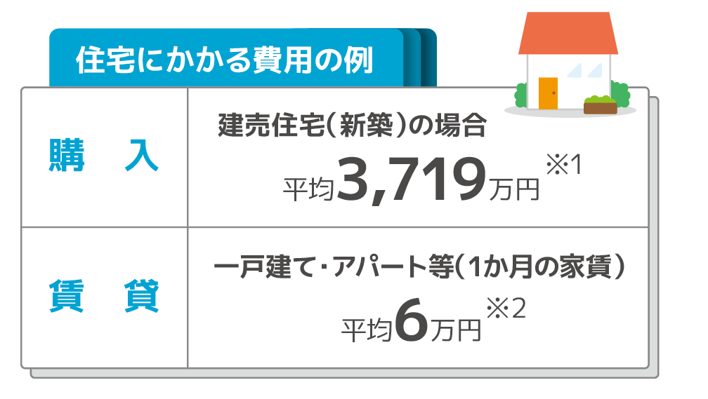
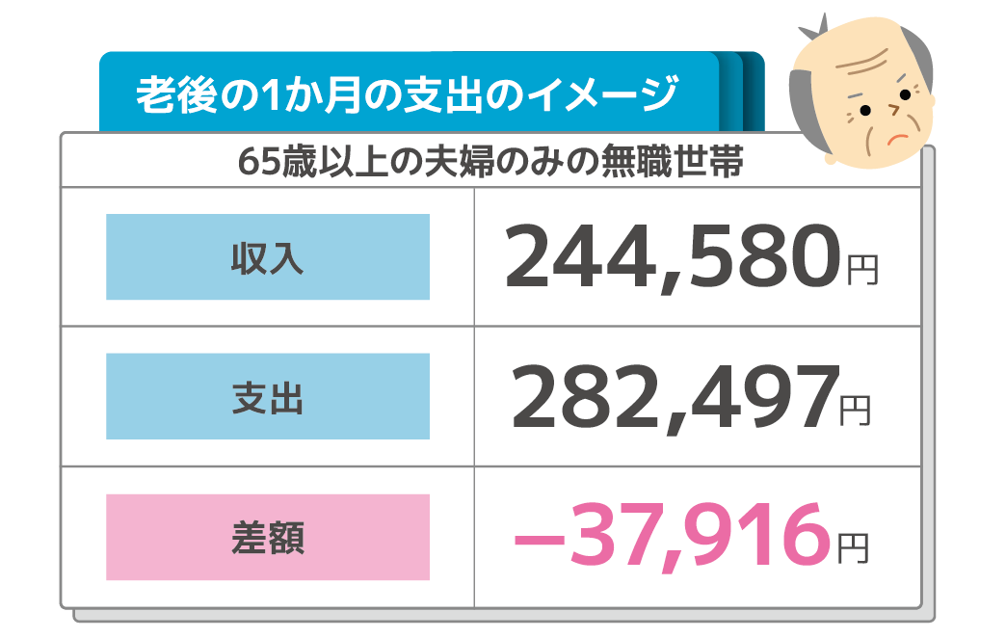
ライフイベントと費用のイメージ
ライフイベントの中でも、多くの費用がかかるものに結婚費用、教育資金、住宅資金、老後資金があげられます。多くの費用が必要ということは、貯めるのにたくさんの時間がかかるということ。早めに準備する＝資金計画を立てることが大切です。
住宅資金
老後資金
家を借りたり、買ったりするのに必要な費用を住宅資金といいます。借りる場合は決められた家賃を月ごとに払い、買う場合は高価な買い物なので、分割して払うことが多いです。
退職後は、年金による収入を中心に生活することになります。しかし、年金だけでは不足することが多く、それを補うために用意する費用のことを老後資金といいます。
※千円単位を四捨五入した金額。
出典：※1住宅金融支援機構「2022年度 フラット35利用者調査」
※2総務省統計局「平成30年 住宅・土地統計調査 住宅及び世帯に関する基本集計」
※0円未満を四捨五入した金額。
出典：総務省統計局「家計調査報告（家計収支編）
2023年（令和5年）平均結果の概要」

